Slide 1
সবাইকে স্বাগতম

Slide 2
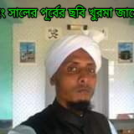
পরিচিতিঃ
পাঠ পরিচিতি
শিক্ষক পরিচিতি
অধ্যায় দ্বিতীয়-পাঠঃ১৫
শ্রেণীঃনবম/দশম
বিষয়ঃইসলাম ও নৈতিক শিক্ষা
মুহাম্মদ শাহনূর আলী
সহকারী শিক্ষক (ইসলাম ও নৈতিক শিক্ষা)
জনতা উচ্চ বিদ্যালয়(কামরাঙ্গী)
ডাকঃকপলা বাজার।
ছাতক,সুনামগঞ্জ

Slide 3
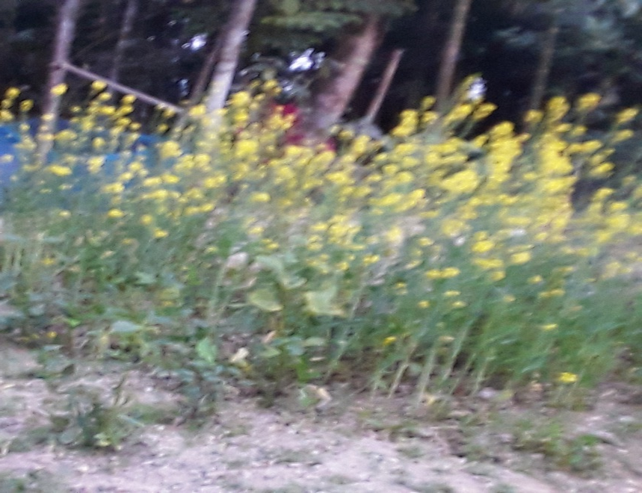
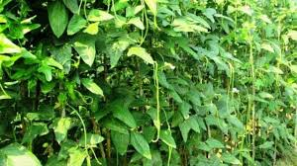
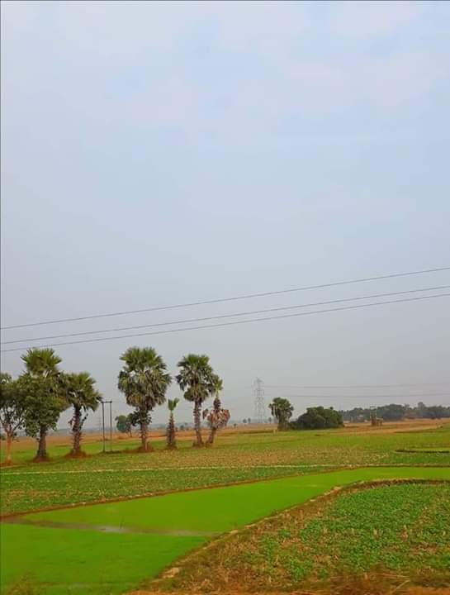
বৃক্ষ লাগান পরিবেশ বাঁচান।

Slide 4
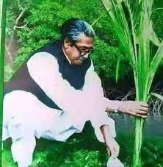
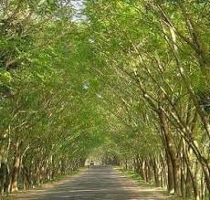
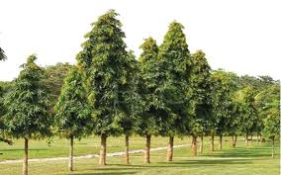
বনজ বৃক্ষ

Slide 5
পাঠ শিরো নামঃ
বৃক্ষ রোপণের উপকারীতা

Slide 6
এই পাঠ পড়ে শিখন ফল হিসেবে পাইঃ
বৃক্ষ রোপন যে পূণ্যের কাজ তা উল্লেখ করতে পারবে।
আর্থ-সামাজিক উন্নয়ন ও পরিবেশ রক্ষার গুরুত্ব ব্যাখ্যা করতে পারবে।
মানুষের উৎপাদিত ফল-ফসলে পশু-পাখি ও অন্যমানুষেরও হক রয়েছে তা
বর্ণনা করতে পারবে।

Slide 7
হাদিস নং ৪
(বৃক্ষরোপণ সম্পর্কিত হাদিস)
অর্থঃ”কোনো মুসলমান যদি বৃক্ষ রোপণ করে কিংবা কোনো ফসল আবাদ করে, এরপর তা থেকে কোনো পাখি,মানুষ বা চতুস্পদ জন্তু কিছু ভক্ষণ করে তবে তা তারজন্য সদকা হিসেবে গণ্য হবে।”(বুখারী ও মুসলিম)

Slide 8
এ হাদিসে মহানবি(সাঃ) আমাদের বৃক্ষরোপণ ও কৃষি কাজ সম্পর্কে উৎসাহ প্রদান করেছেন। বৃক্ষরোপণ ও কৃষিকাজ মানবজীবনের জন্য অত্যন্ত প্রয়োজনীয়।

Slide 9
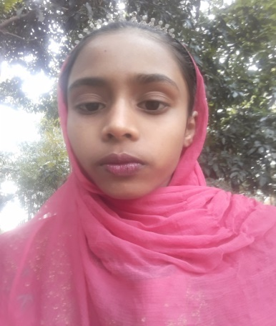
একক কাজ
বৃক্ষ রোপণের কাজে আমাদেরকে উৎসাহিত করেছেন কে?
মহানবি(সাঃ)

Slide 10
বেঁচে থাকার জন্য মানুষের অন্ন,বস্ত্র,বাসস্থান প্রয়োজন।বৃক্ষ প্রত্যক্ষ ও পরোক্ষভাবে আমাদের সে প্রয়োজন পূরণ করে। বৃক্ষ থেকে আমরা খাদ্য,ঔষধ,পোশাক,কাঠ,ফল ইত্যাদি লাভ করি। পাশাপাশি পরিবেশ রক্ষায়ও বৃক্ষ গুরুত্বপূর্ণ ভূমিকা পালন করে।
অক্সিজেনের সরবরাহ বৃদ্ধি,জলবায়ুর উষ্ণতা রোধ,অতিবৃষ্টি,অনাবৃষ্টি রোধ ইত্যাদি ক্ষেত্রেও বৃক্ষের অবদান অনস্বীকার্য।

Slide 11
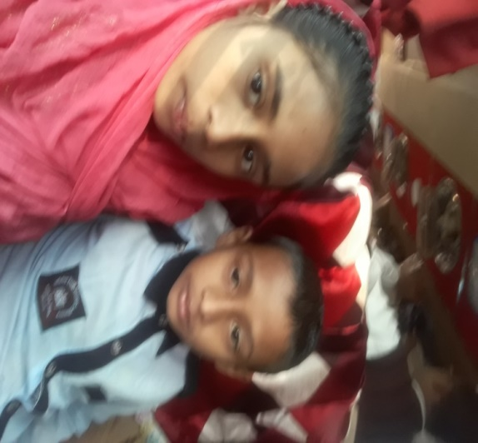
জোড়ায় কাজঃ
জনাব আহমদ সৃষ্ট জীবের উপকার করতে চান।সেই সাথে তিনি নিজের আর্থিক সচ্ছলতাও চান।তিনি চান পরিবেশ সুন্দর থাকুক।প্রয়োজনীয় অক্সিজেন আসুক।দেশ অতিবৃষ্টি,অনাবৃষ্টি ইত্যাদি ক্ষতিকর পরিস্থিতি থেকে রক্ষা পাক।
উক্ত লক্ষ্য অর্জনের ফলে জনাব আহমদ-
ক। পশু-পাখির রাজা হবেন খ।পুণ্য কাজের অংশীদার হবেন গ।ধন-দৌলতের অধিকারী হবেন ঘ।সর্বোত্তম মানুষে পরিণত হবেন।
পুণ্য কাজের অংশীদার হবেন

Slide 12
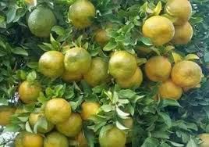
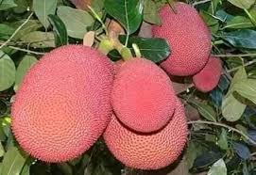
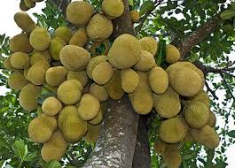
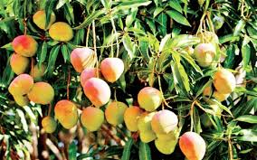
বিভিন্ন প্রকার ফলের বৃক্ষ যেমন-কমলা,কাঠাল,আম।

Slide 13
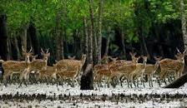
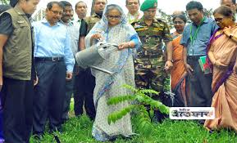
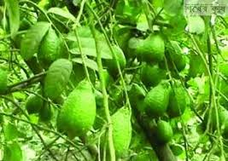
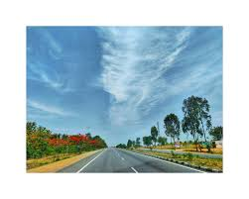
পরিবেশ রক্ষায় বৃক্ষ গুরুত্বপূর্ণ ভূমিকা পালন করছে

Slide 14
পরিবেশ রক্ষায় বৃক্ষের ভূমিকার একটি ভিডিও দেখি

Slide 15
সতভাবে করা সকল কাজই উত্তম। বৃক্ষরোপণেও কোনো লজ্জা নেই।বৃক্ষ রোপণে মানুষের পার্থিব লাভের পাশাপাশি পরকালীন কল্যাণও লাভ করতে পারে।
হাদিসের শিক্ষাঃ
১।বৃক্ষরোপণ পূণ্যের কাজ।
২।বৃক্ষরোপণের দ্বারা মানুষ আর্থিকভাবে লাভবান হয়।পরিবেশ সংরক্ষিত থাকে।পাশাপাশি আখিরাতেও প্রতিদান পাওয়া যাবে।
৩।মহানবী(সাঃ)আমাদের বৃক্ষরোপণের প্রতি উৎসাহ প্রদান করেছেন।
৪।মানুষের উৎপাদিত ফল,ফসলে পশু-পাখি ও অন্য মানুষেরও হক রয়েছে।
৫।উৎপাদিত ফল,ফসল থেকে কোনো প্রাণী কিছু ভক্ষণ করলে তা বিনষ্ট হয় না।বরং তা সদকা হিসেবে আবাদকারীর আমলনামায় লেখা হয়।

Slide 16
দলীয় কাজ
হাদিসের শিক্ষা লিখ যেকোন ৩টি।

Slide 17
মূল্যায়নঃ
বৃক্ষ প্রত্যক্ষ ও পরোক্ষভাবে প্রয়োজন পূরণ করে-
অন্নের
বস্ত্রের
বাসস্থানের
নিচের কোনটি সঠিক?
ক-১,২ খ-১,৩ গ-২,৩ ঘ-১,২,৩
উত্তর-সবটি

Slide 18
বাড়ীর কাজ
বৃক্ষরোপণ সম্পর্কিত হাদিসটি মুখস্ত শিখে আসবে।

Slide 19
ধন্যবাদ সবাইকে

